Slide 1
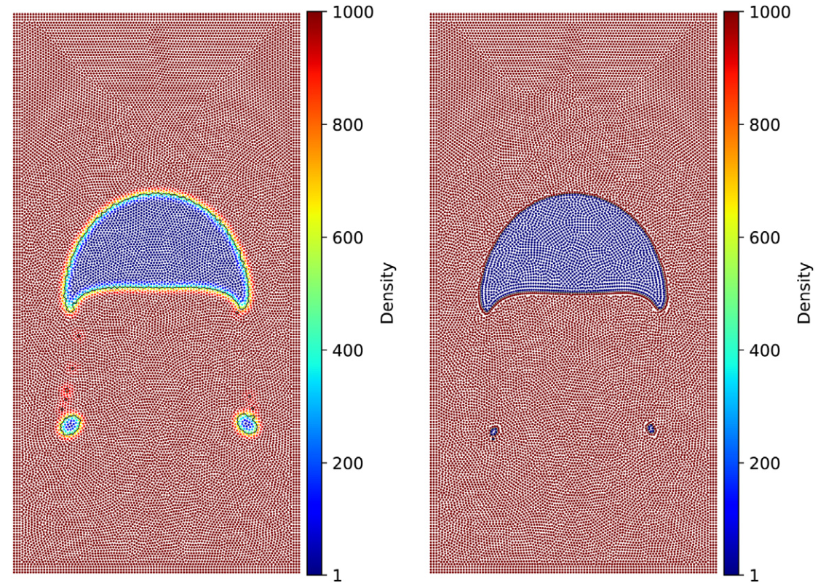
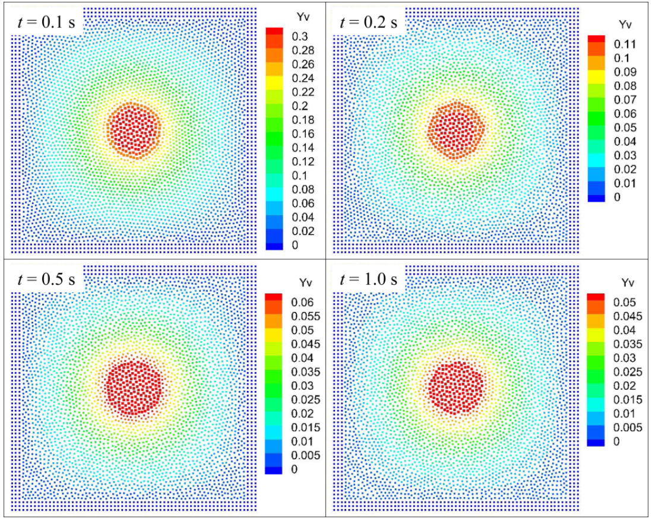

Slide 2
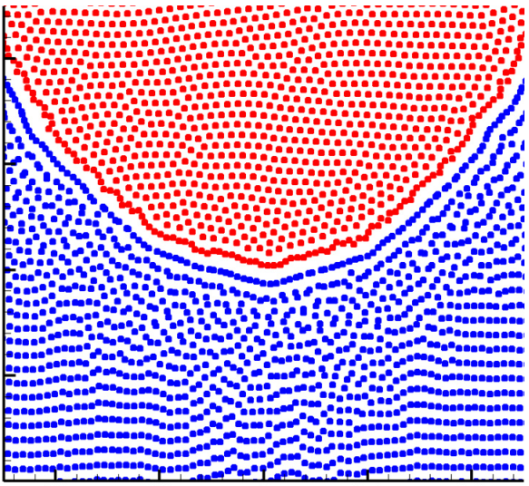
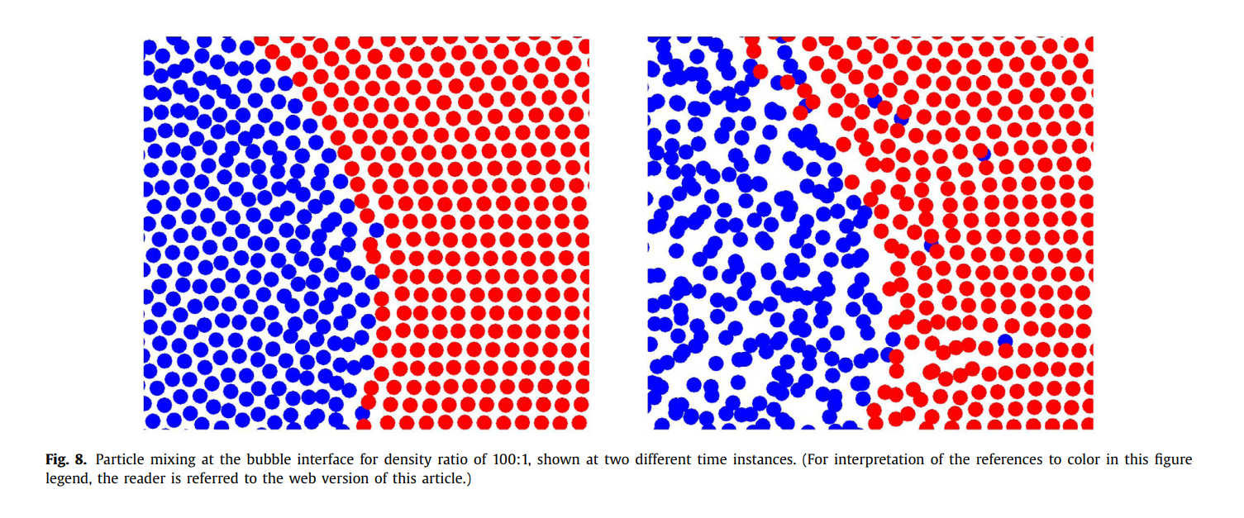

Slide 3
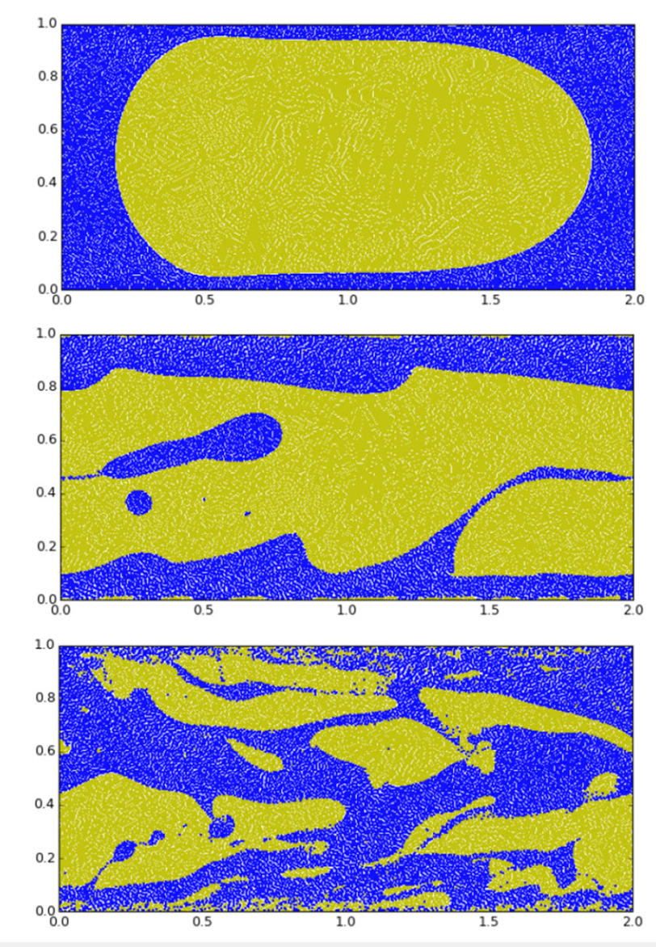

Slide 4
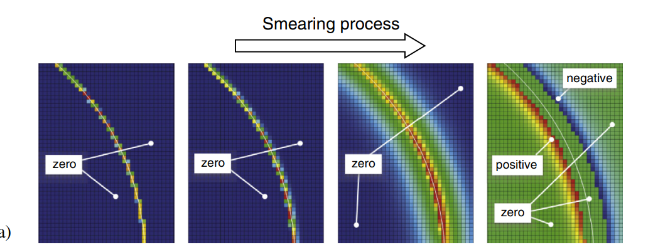

Slide 5
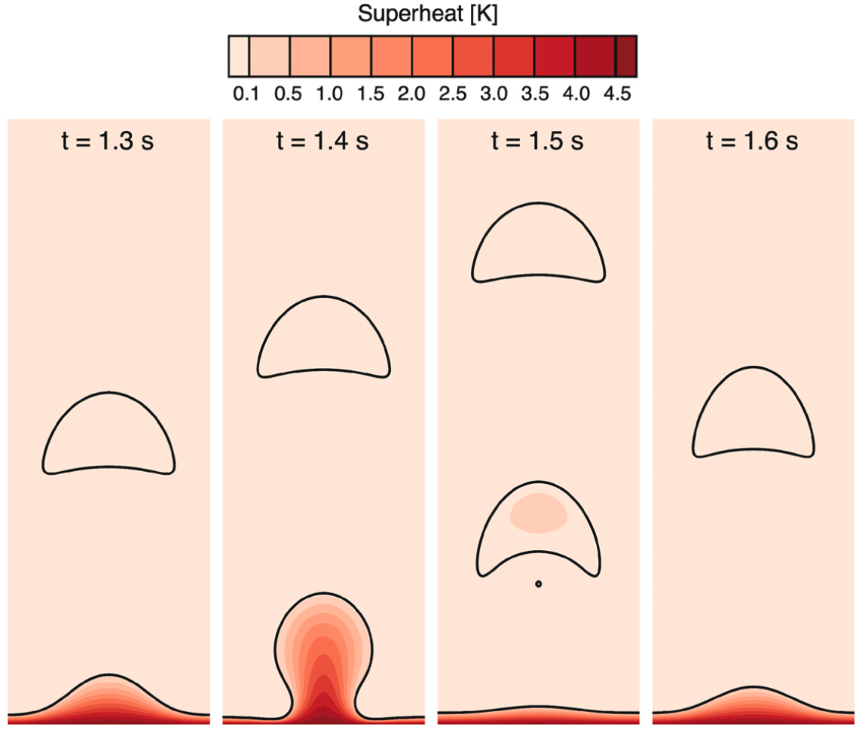
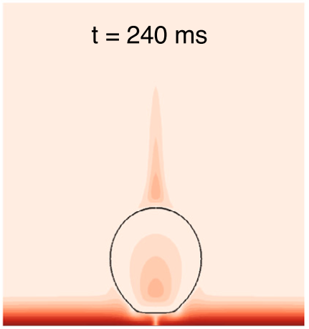
An Edge-based Interface Tracking (EBIT) method for multiphase flows with phase change

Slide 6
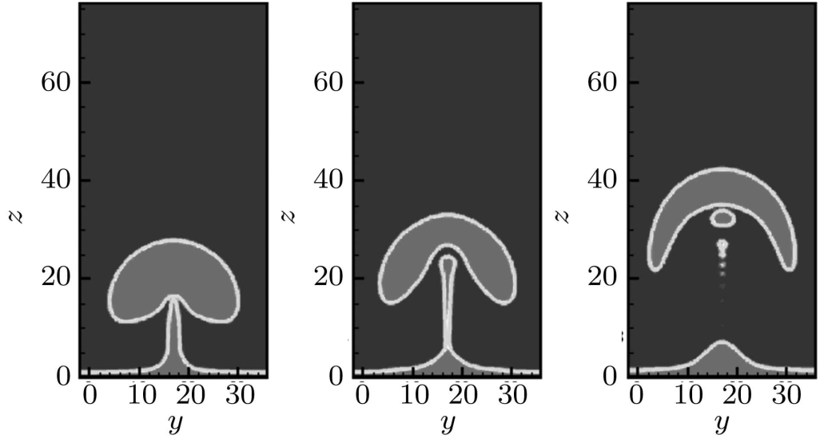
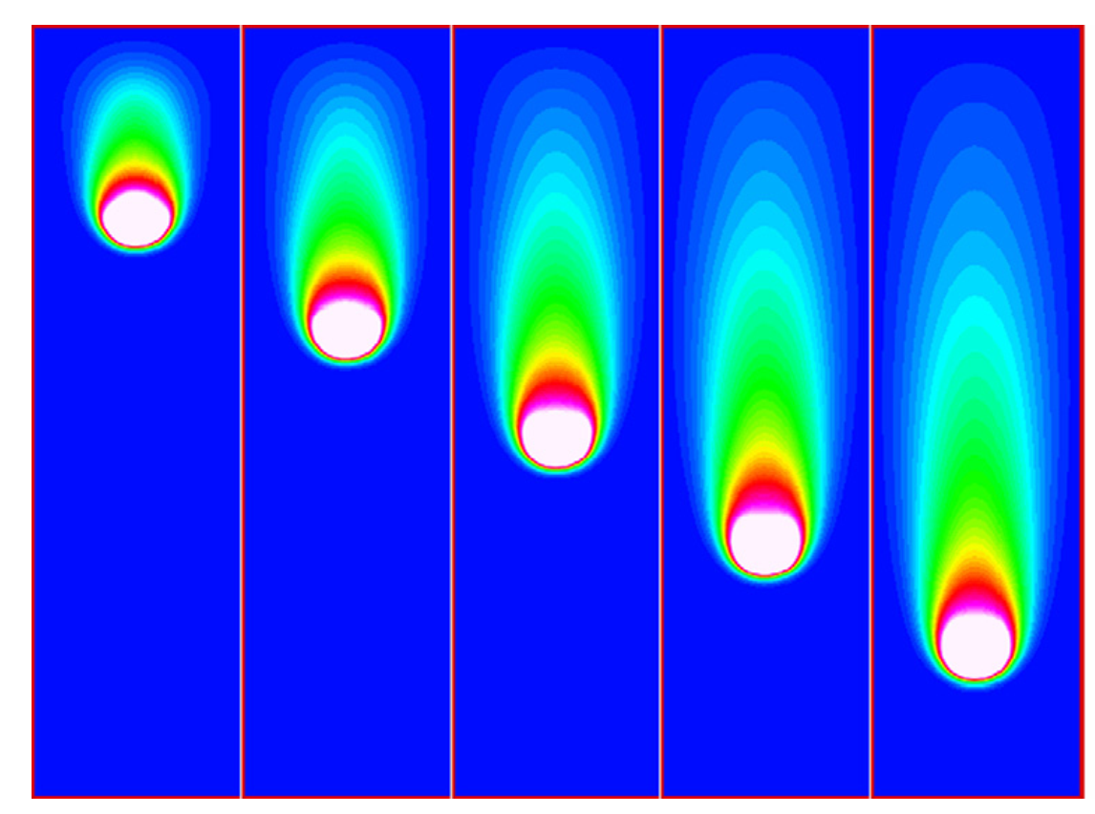

Slide 7
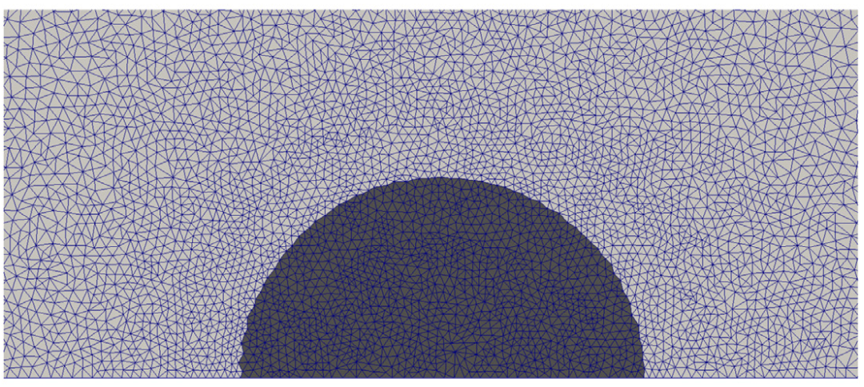
Moving mesh method for direct numerical simulation of two-phase flow with phase change

Slide 9
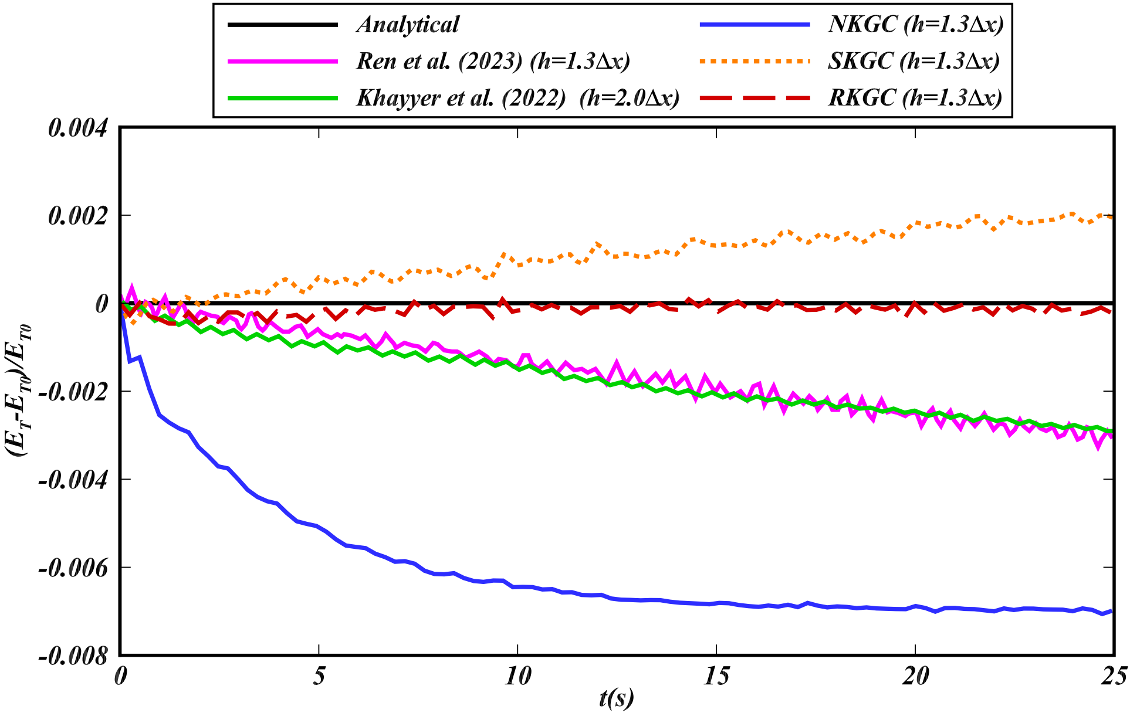
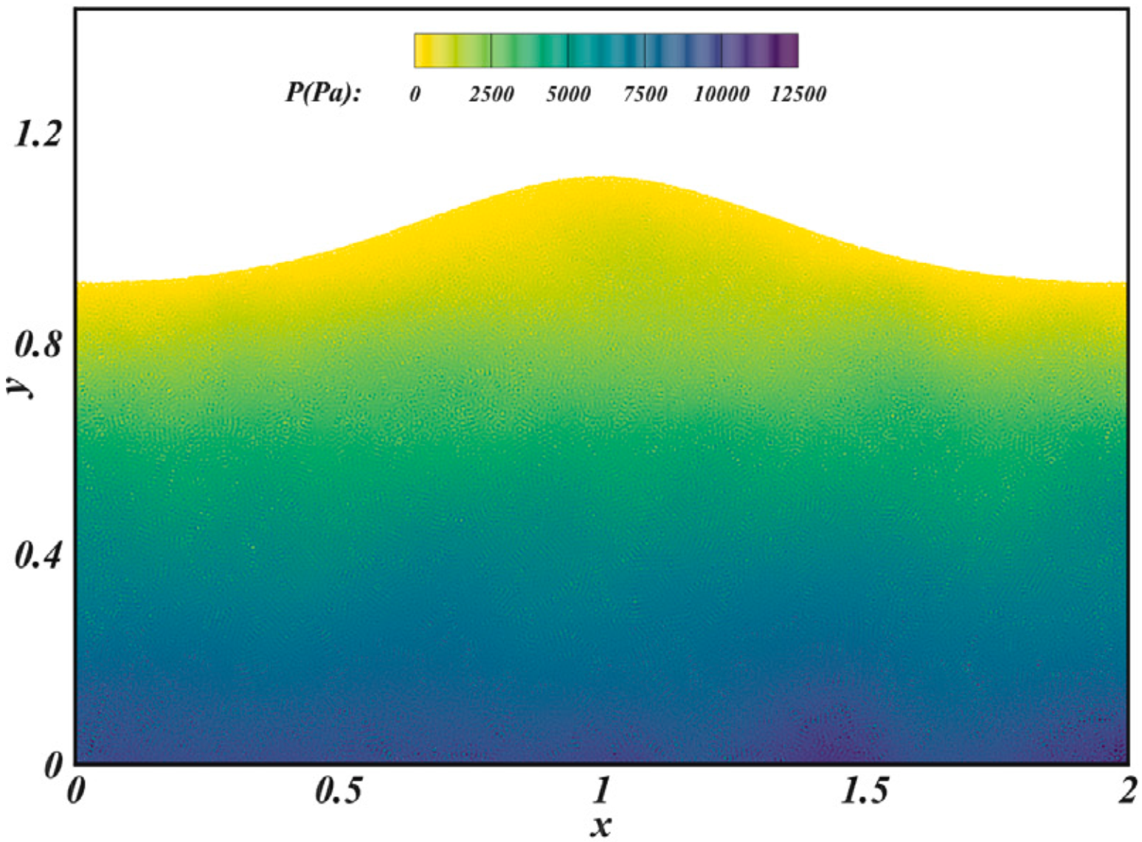
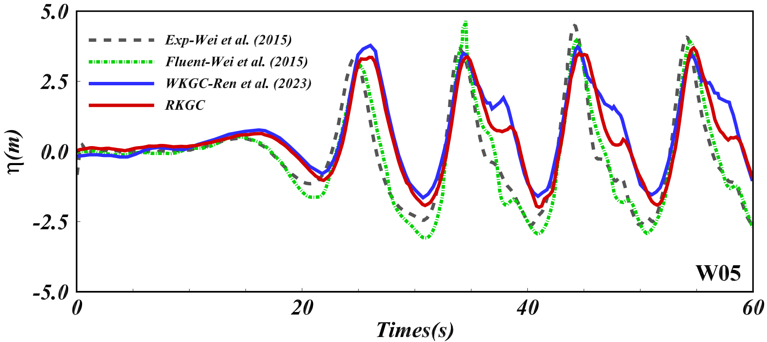
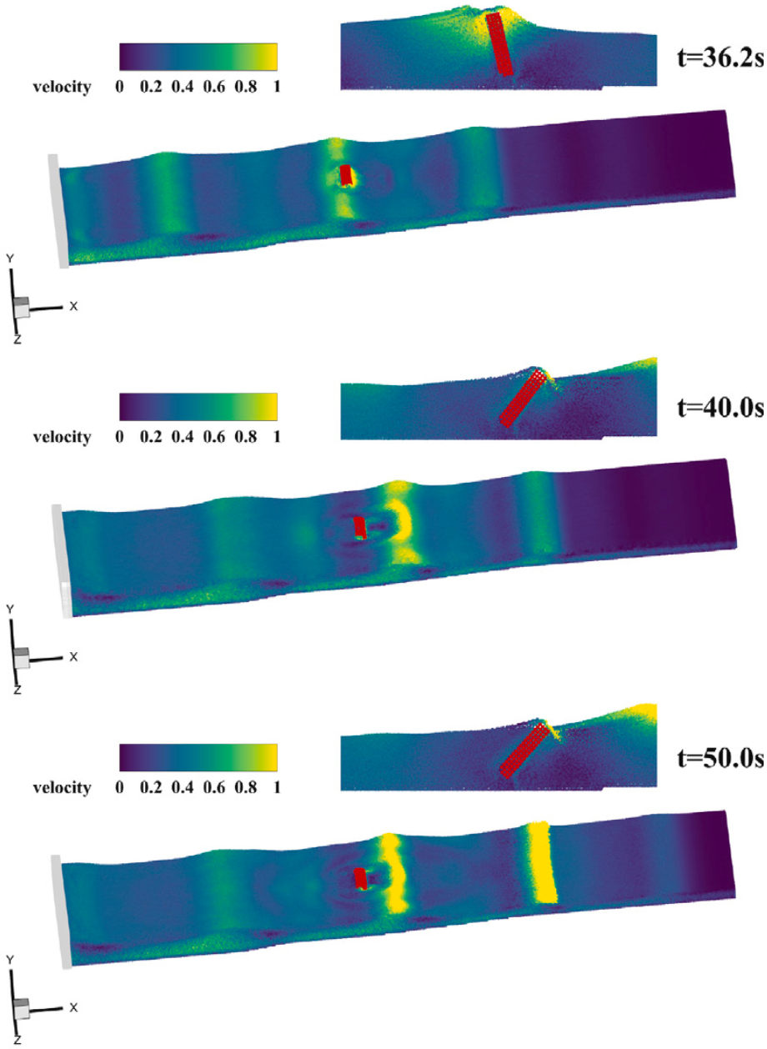
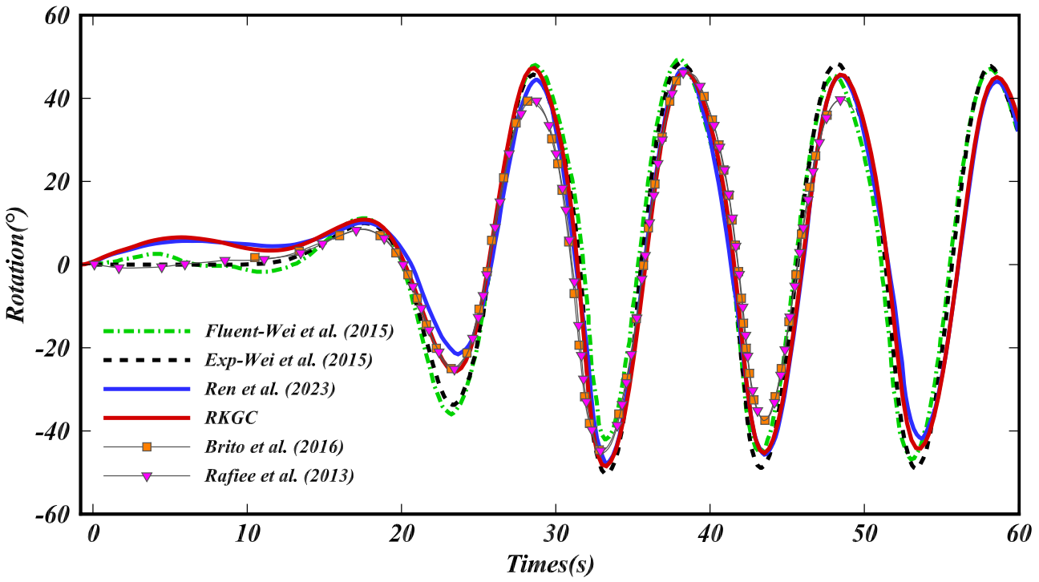

Slide 10
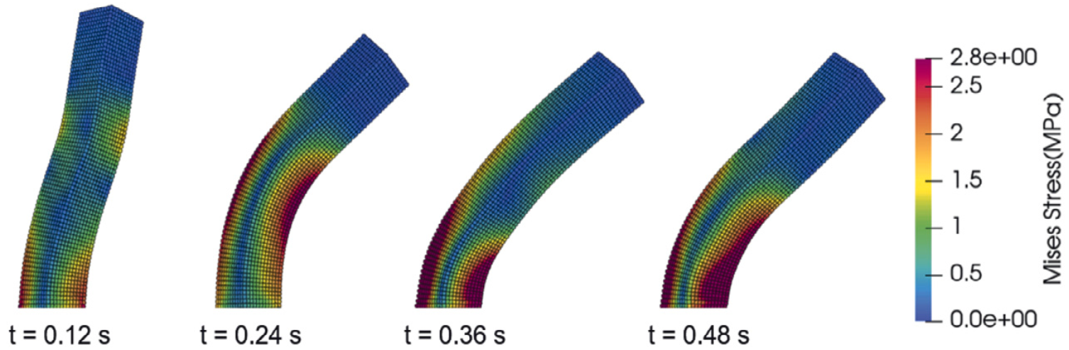
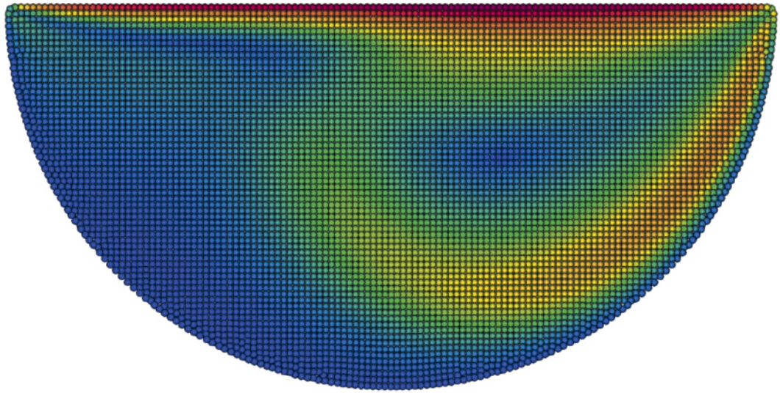
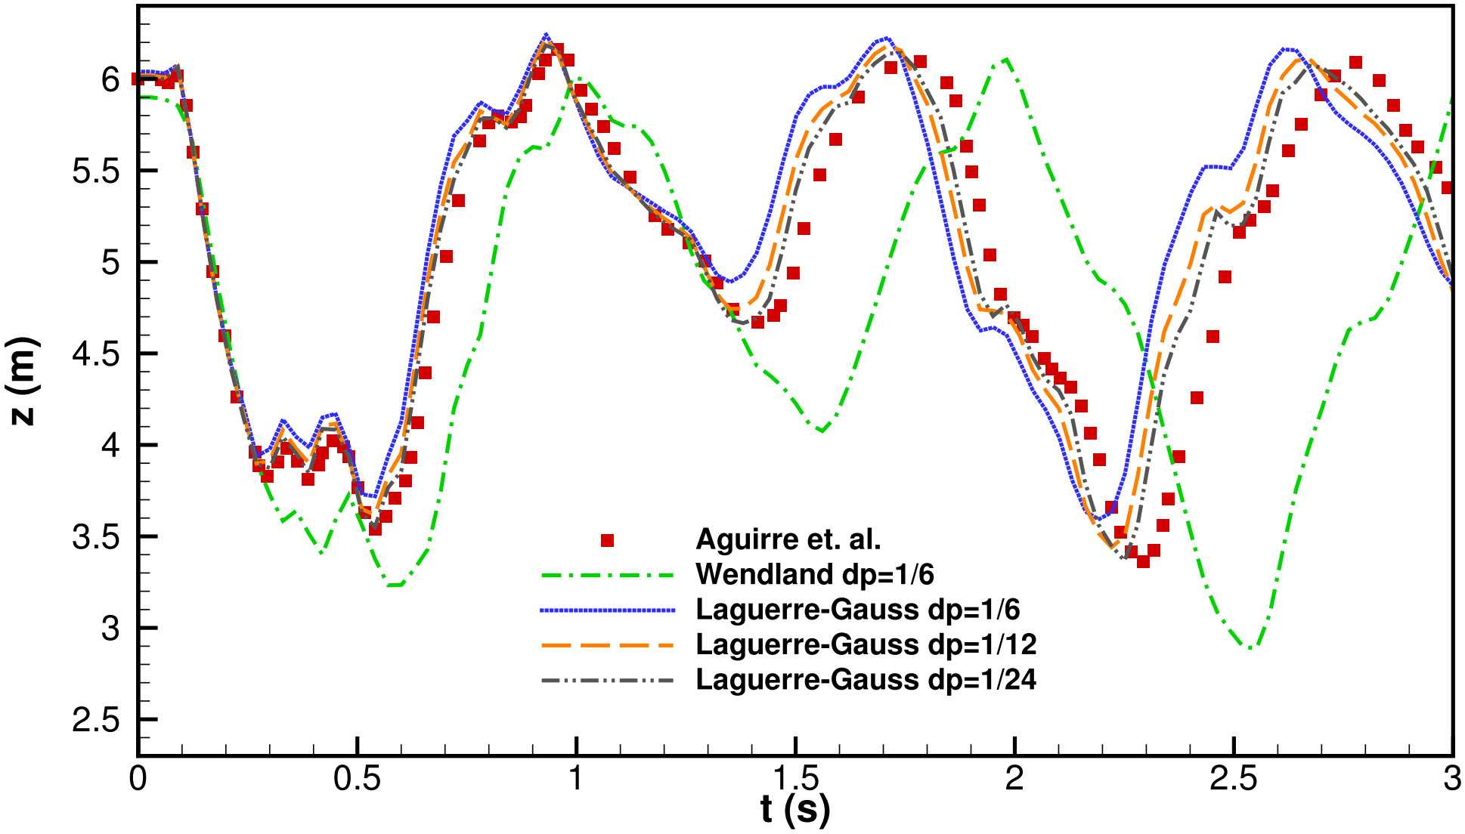
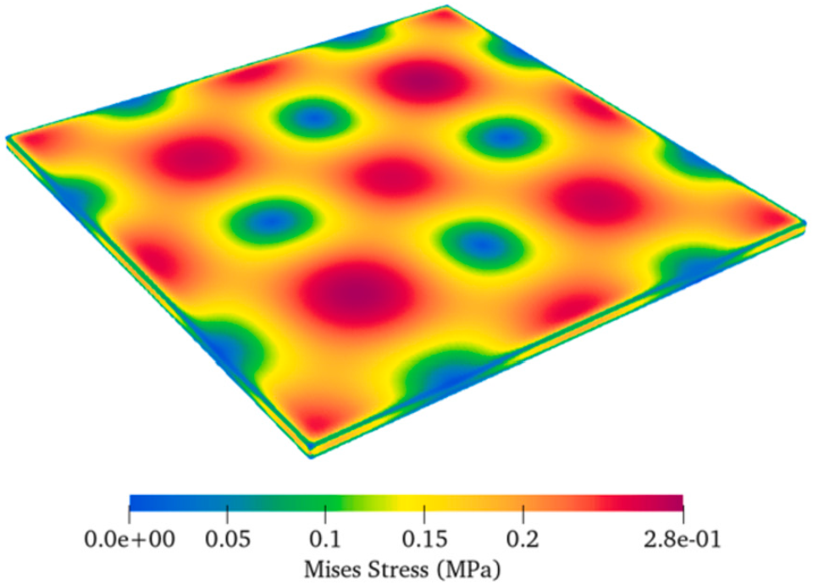

Slide 11
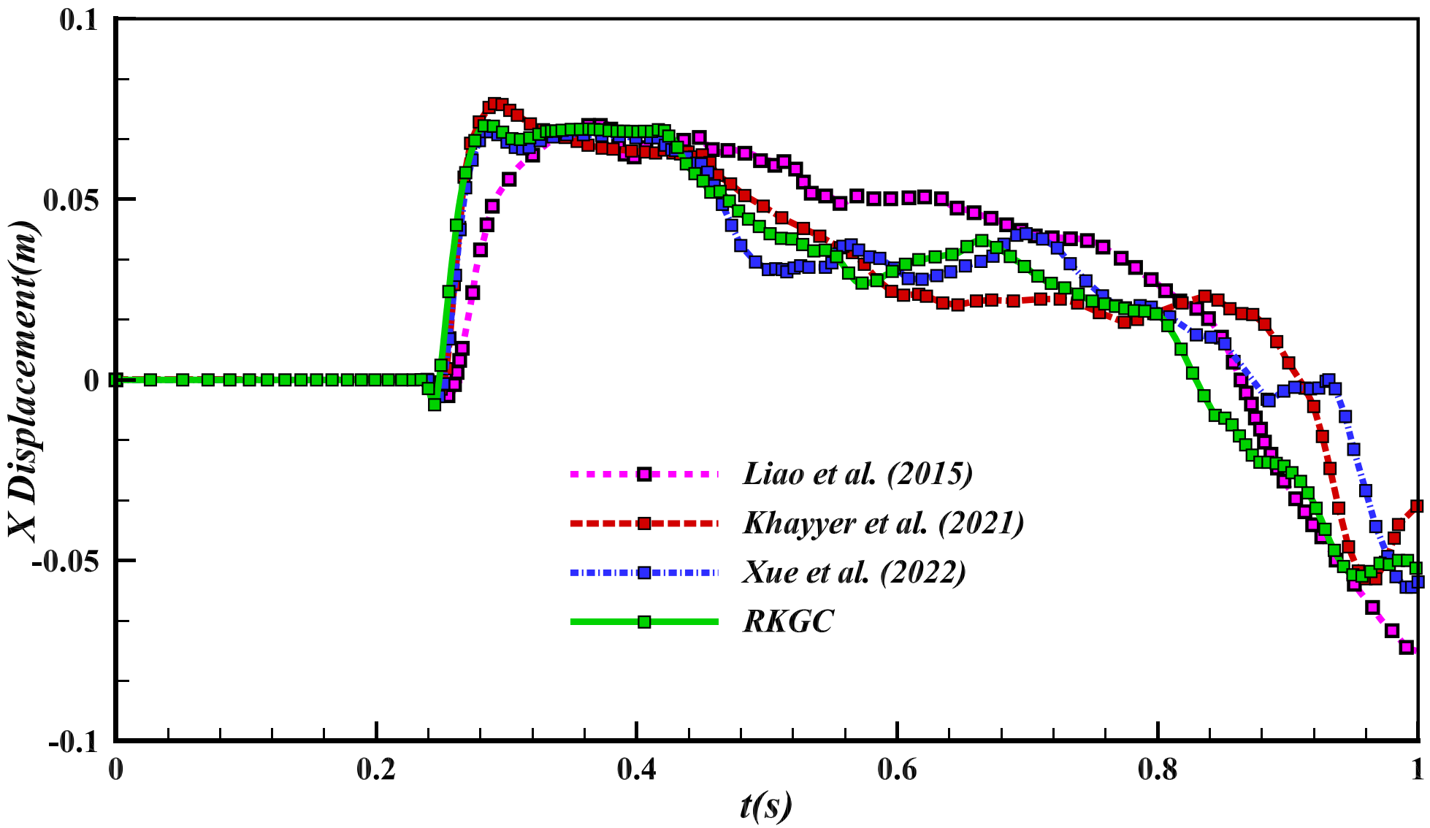
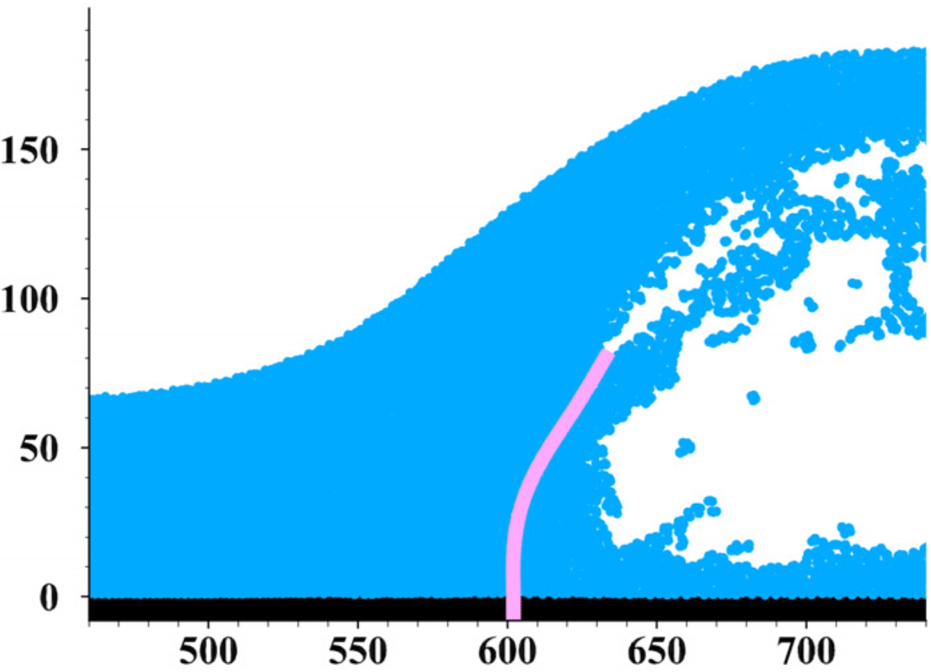
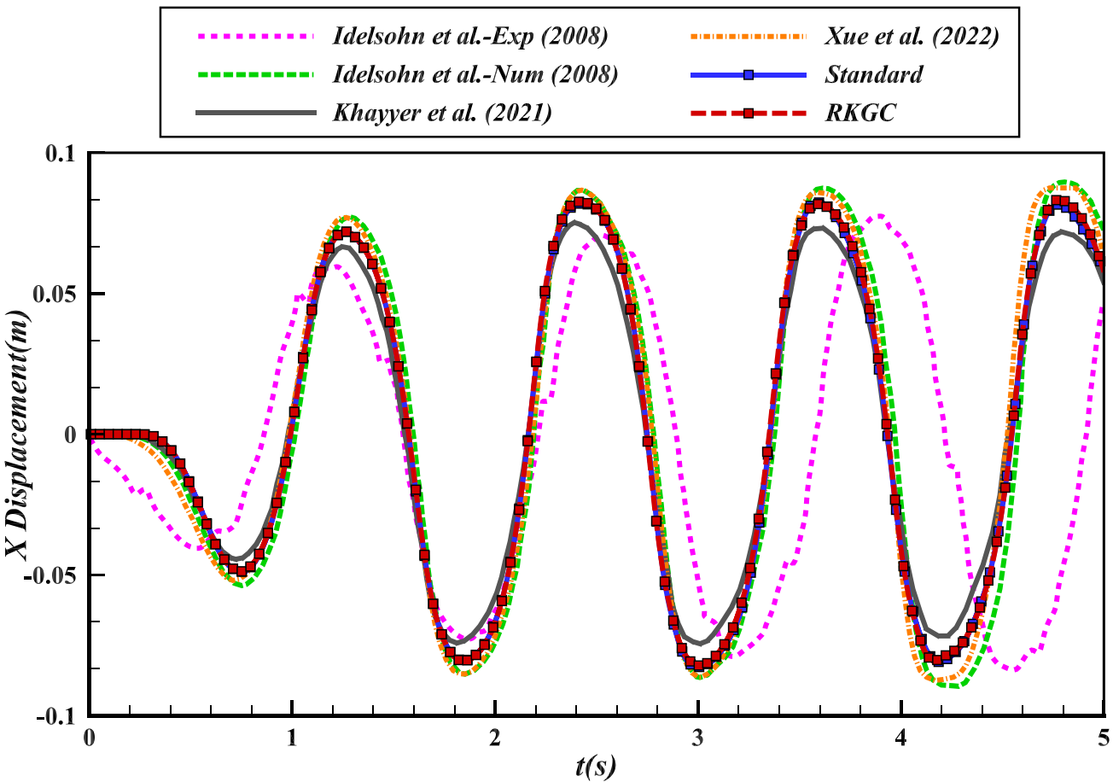
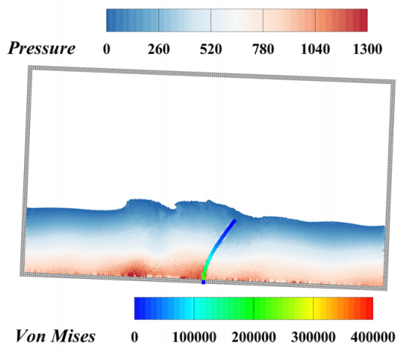

Slide 12
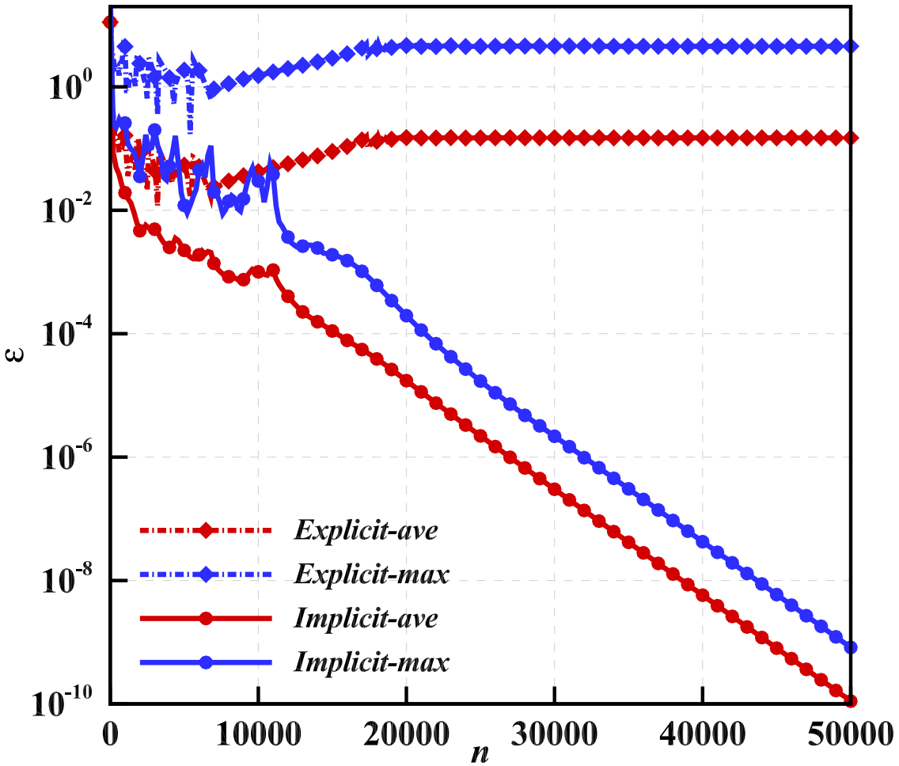
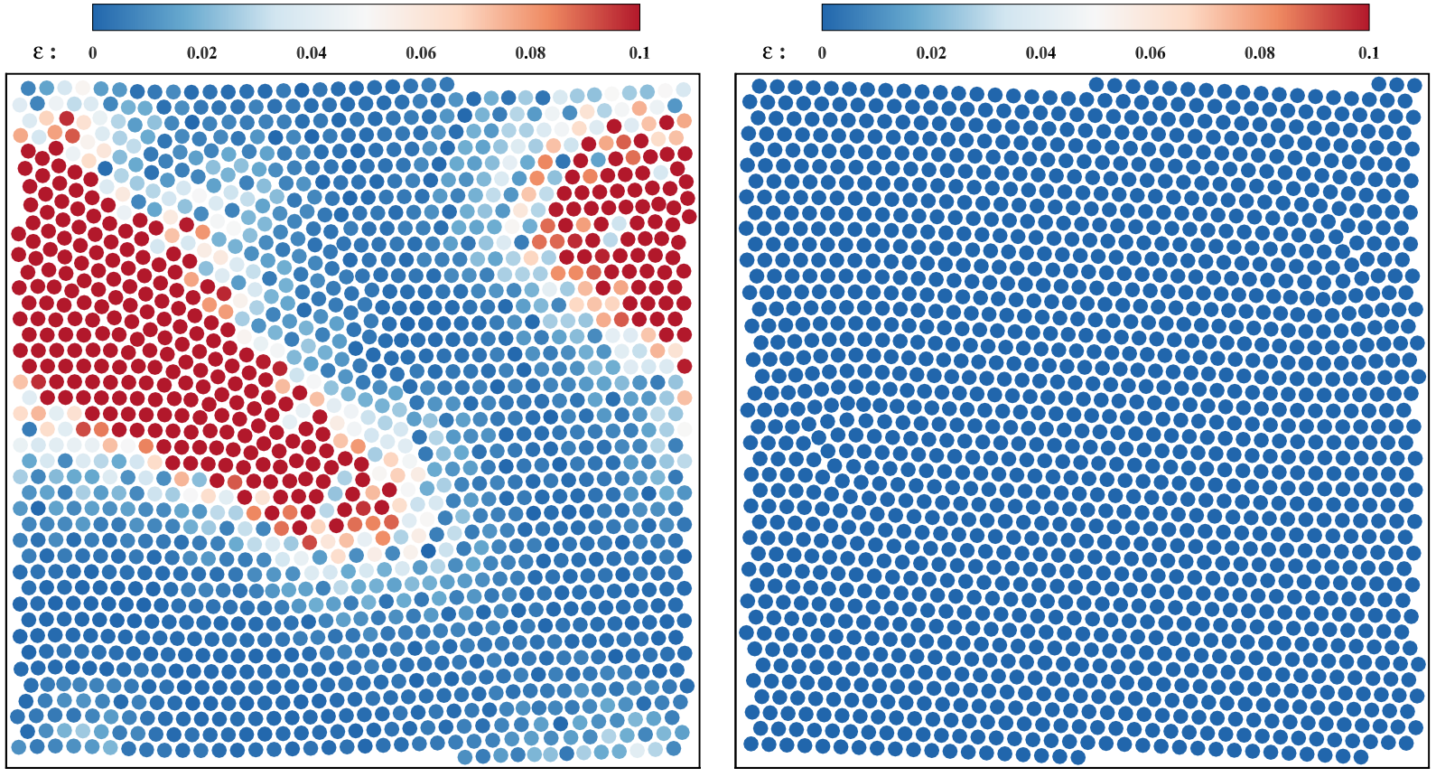
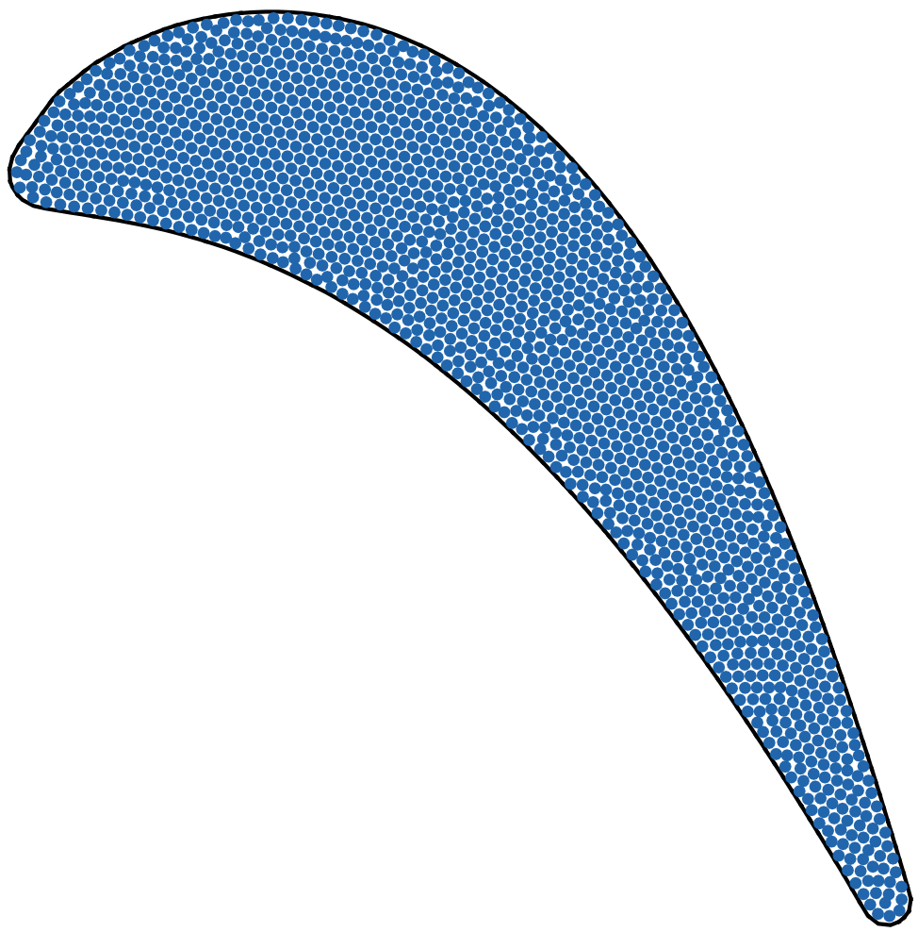
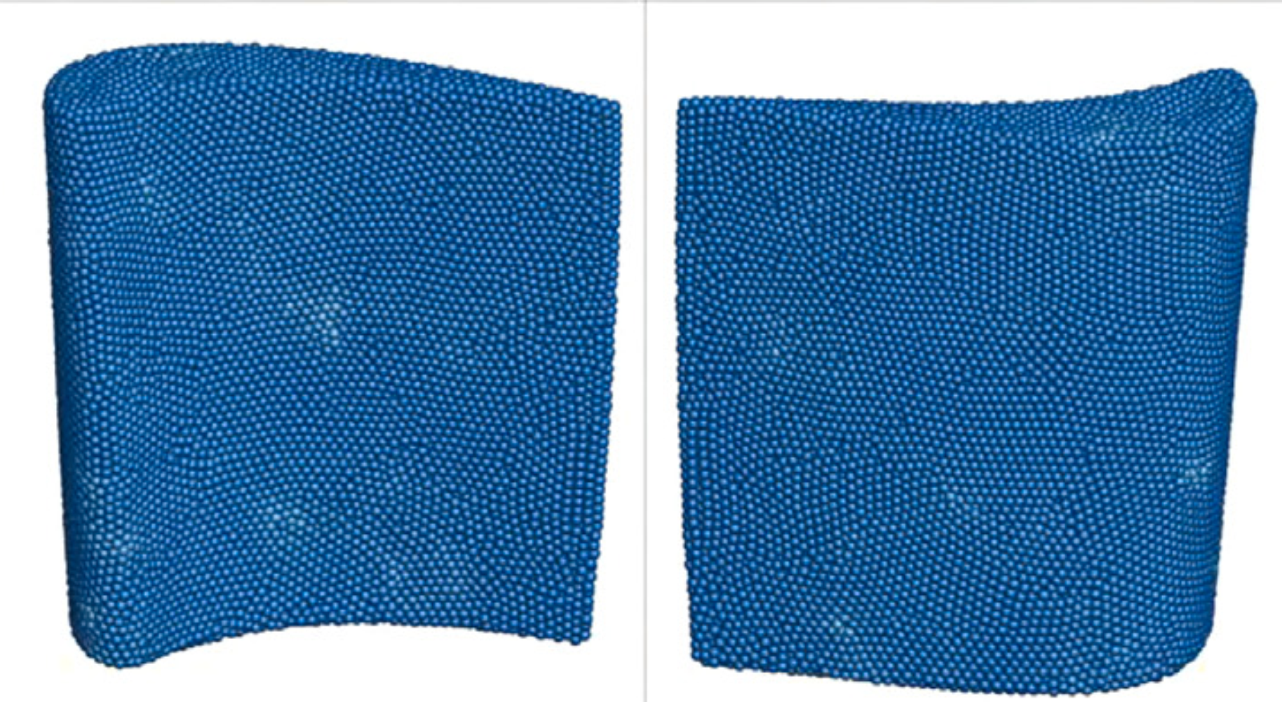
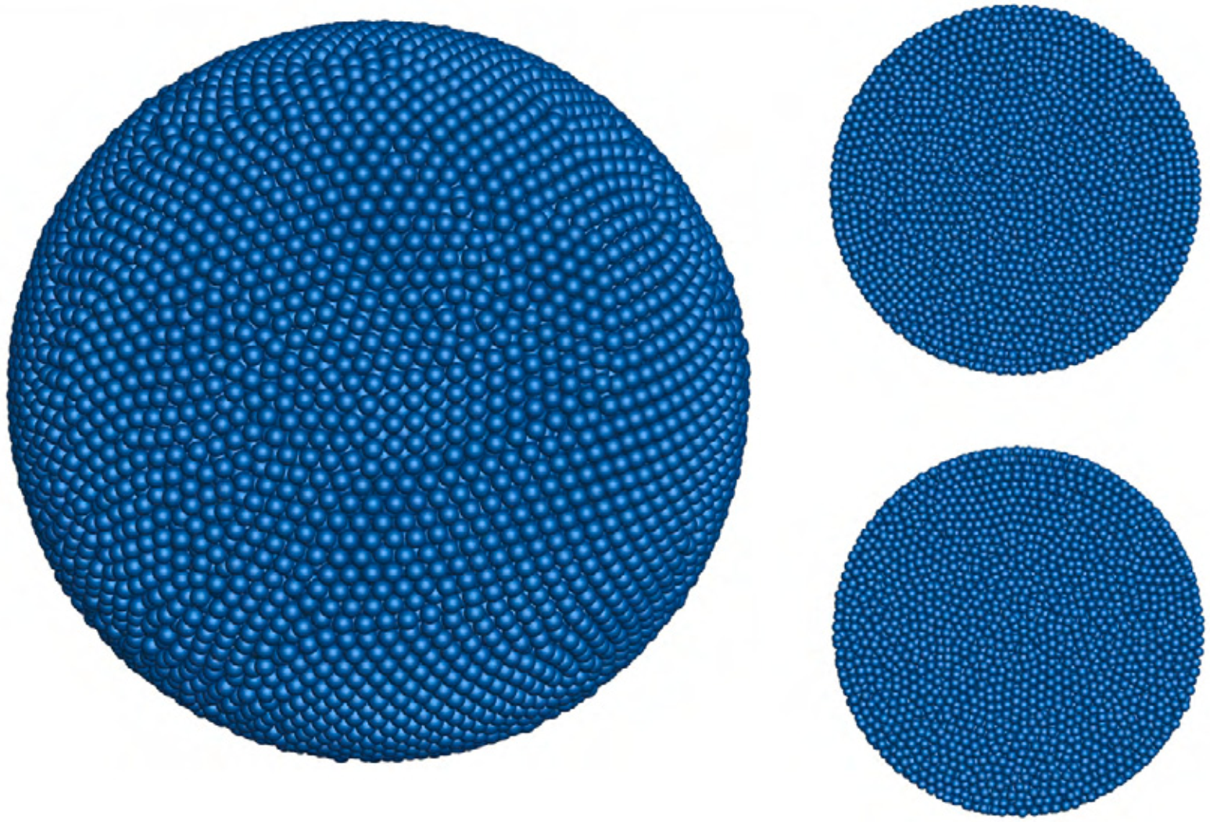

Slide 13
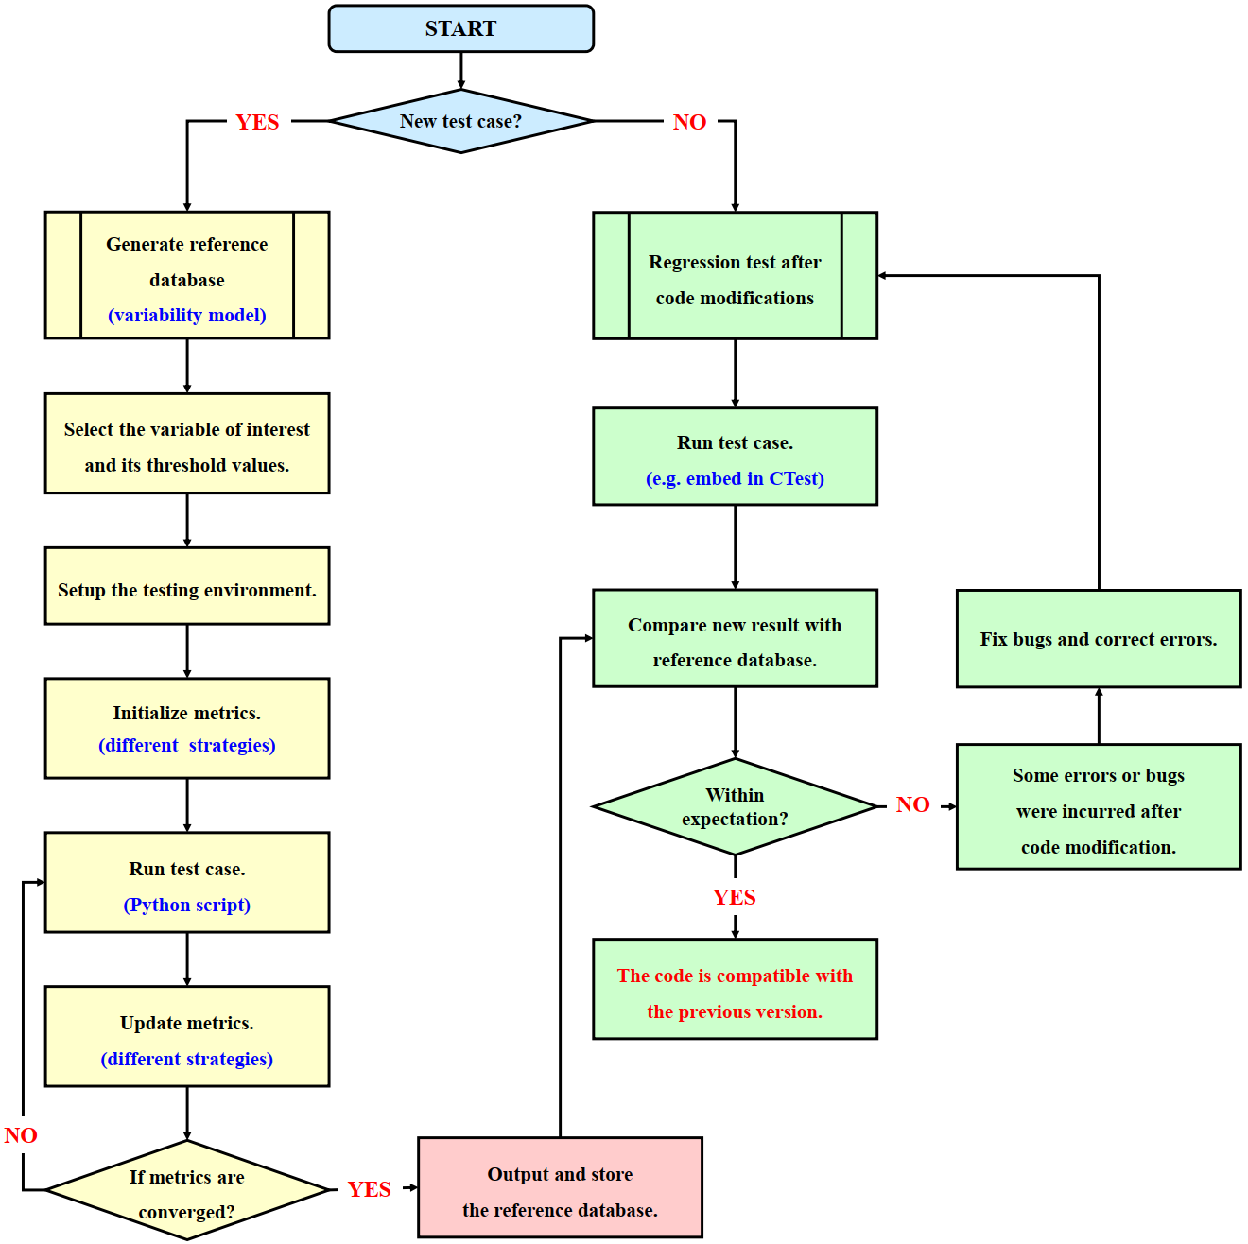
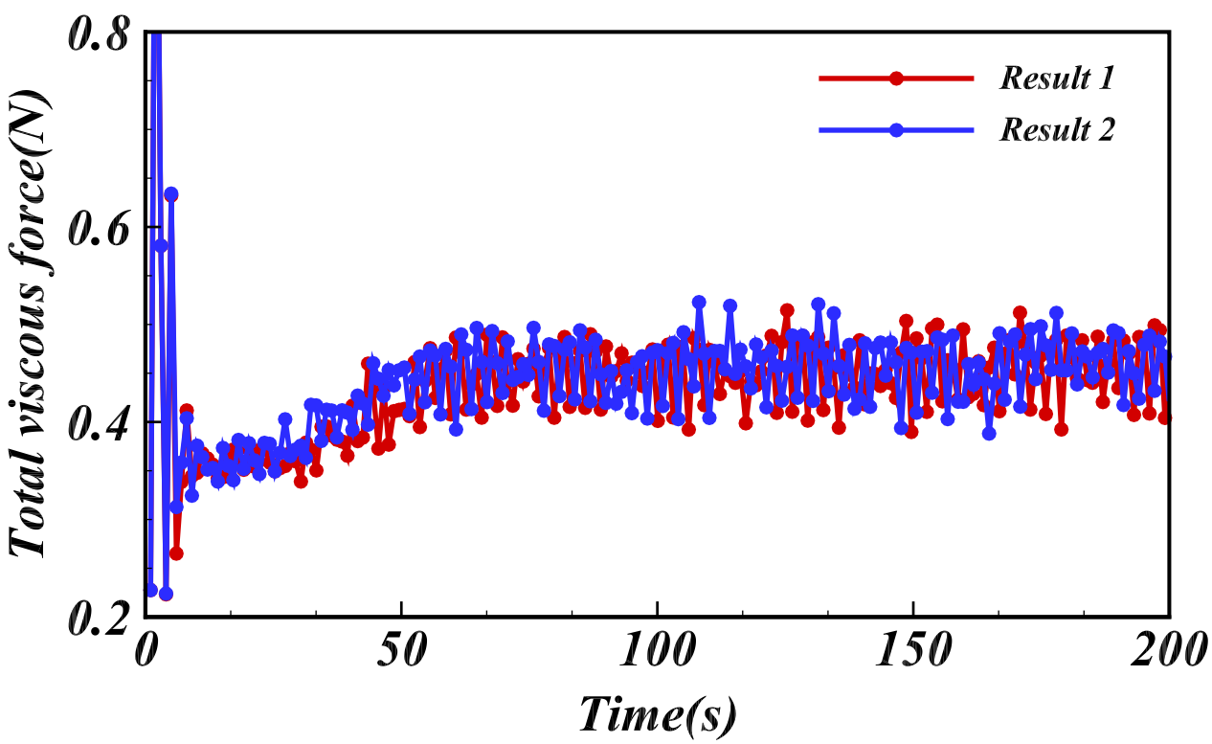
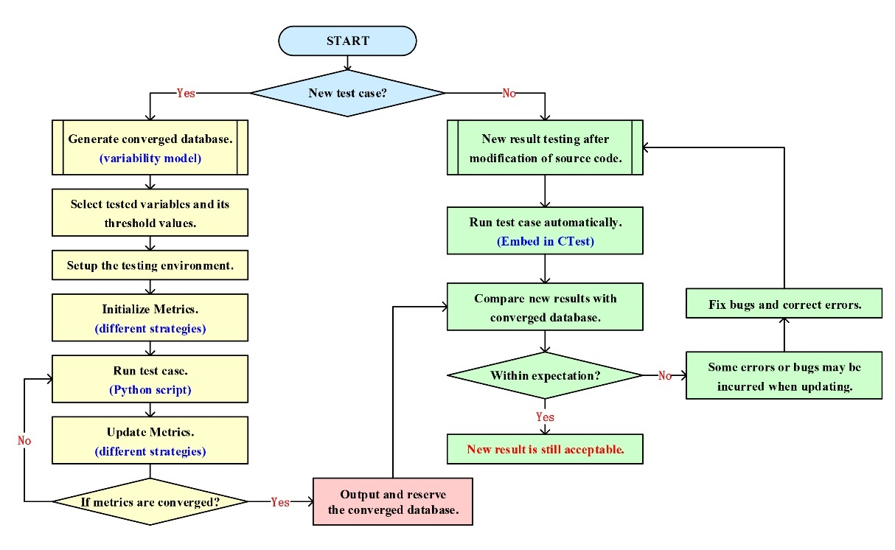
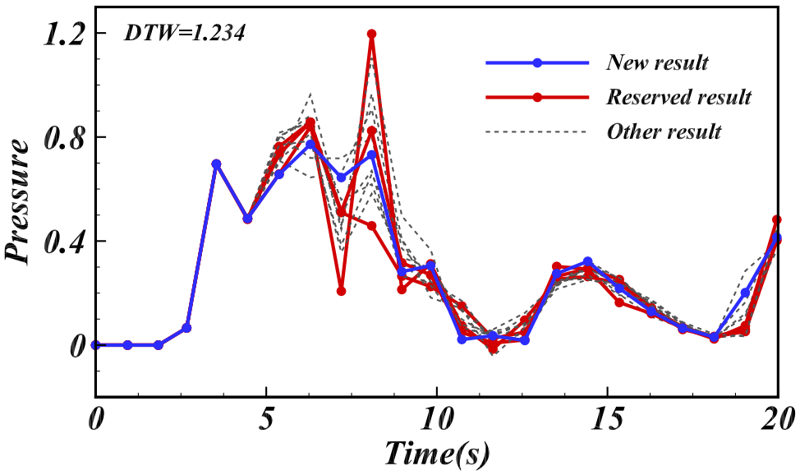
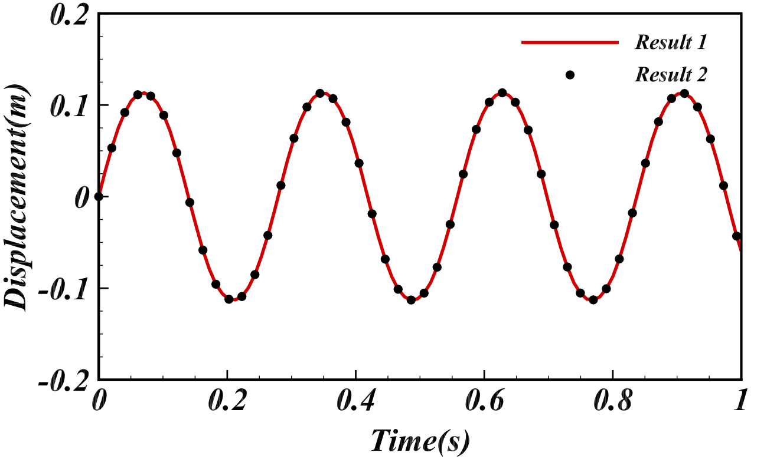
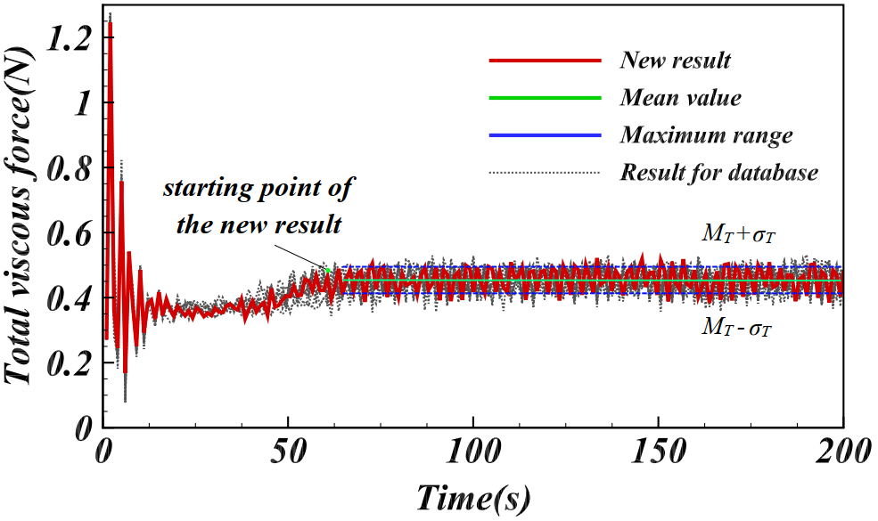

Slide 16

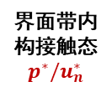

气相粒子
液相粒子
内部粒子
界面粒子
粒子i₂
支撑域
界面带内构接触态$p^{∗}/u_{n}^{∗}$
2h
i₂
$$p^{∗}$$
相界面
i₃
i₁
2h
$$u_{n}^{∗}$$
2h
粒子i₃支撑域截断
粒子i₁支撑域截断

Slide 17

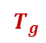

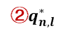


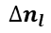
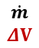
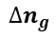
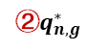

气相
③
①界面几何与邻域信息
输出: ${n,∆n}_{l},{∆n}_{l}, A_{eff}$​
$$T_{g}$$
②$q_{n,g}^{∗}$
$$\dot{m}$$
$$ΔV$$
邻域质量判定
启用修正
$${∆n}_{g}$$
④
压力约束
状态更新
②热接触态构造与评估
输出: $T^{∗},q_{n,l}^{∗},q_{n,g}^{∗}$
①
法向n
②$T^{∗}$
②$q_{n,l}^{∗}$
饱和温度条件
相变限制
$${∆n}_{l}$$
$$T_{l}$$
③成对更新质量与潜热
输出: $\dot{m},∆m_{l},∆m_{g}$
相界面
液相
④体积变化进入压力约束

Slide 18
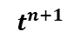
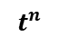
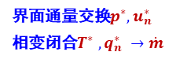
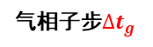
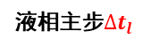
$$t^{n}$$
$$t^{n+1}$$
液相
气相
液相
气相
液相主步$∆t_{l}$
液相预测推进
压力约束速度修正
i
分裂
k
k
k
松弛
k
气相子步$∆t_{g}$
气相子步推进
界面量外层预测
气相
液相
气相
液相
同步节点更新
界面通量交换$p^{∗},u_{n}^{∗}$
相变闭合$T^{∗} ,q_{n}^{∗} →$ $\dot{m}$
i
i
i
i
合并
k
拓扑更新
触发判据
守恒分裂合并

